Slide 2
Go to school

Slide 3
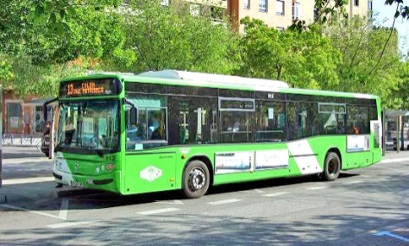
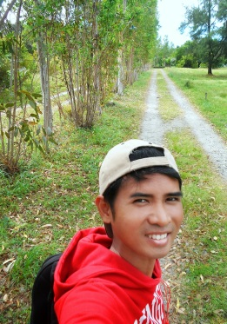
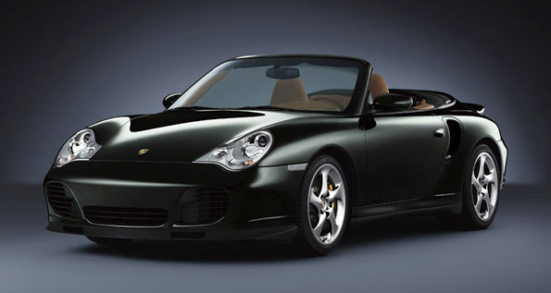
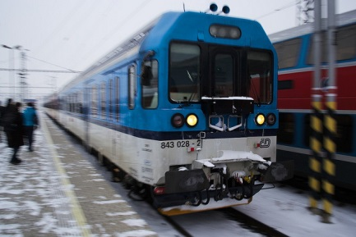
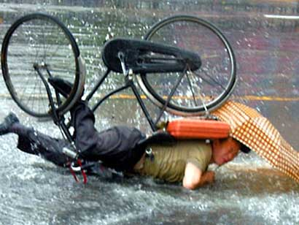
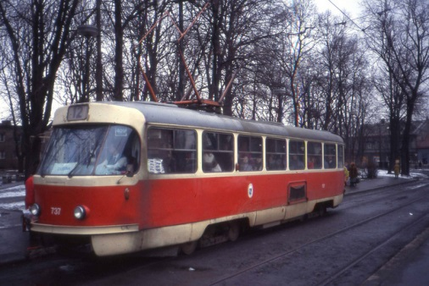
Přečti a přiřaď správnou větu k obrázku:
I go to school by bike.
I go to school by train.
I go to school by car.
I go to school by tram.
I walk to school.
I go to school by bus.

Slide 4
Přečti a přiřaďte správnou větu k obrázku: řešení
I go to school by bike.
I go to school by train.
I go to school by car.
I go to school by tram.
I walk to school.
I go to school by bus.

Slide 5






Napiš správnou větu k obrázku:
Do školy jezdím autobusem. …………..……………………………………….
Do školy chodím pěšky. ………………..…………………………………………..
Do školy jezdím autem. ………………………………….…………………………
Do školy jezdím vlakem. ……………..……………………………………………
Do školy jezdím na kole. ……………..………………………………………..
Do školy jezdím tramvají. ………………….………………………………………

Slide 6
Napiš správnou větu k obrázku: řešení
Do školy jezdím autobusem. I go to school by bus.
Do školy chodím pěšky. I walk to school.
Do školy jezdím autem. I go to school by car.
Do školy jezdím vlakem. I go to school by train.
Do školy jezdím na kole. I go to school by bike.
Do školy jezdím tramvají. I go to school by tram.

Slide 7
Použité zdroje:
Zdroj všech obrázků je galerie Microsoft Office 2010,
vlastník licence ZŠ Jablonec nad Nisou – Mšeno, Mozartova24,
příspěvková organizace

